Slide 1
Struts2
王健

Slide 2
第六章：Struts2的拦截器 – Interceptor

Slide 3
拦截器
什么是拦截器?
拦截器(Interceptor)是Struts2的一个重要特性。Struts2框架的大多数核心功能都是通过拦截器来实现的，像避免表单重复提交、类型转换、对象组装、验证、文件上传等，都是在拦截器的帮助下实现的。拦截器之所以称为“拦截器”，是因为它可以在Action执行之前或执行之后拦截调用。
Struts2将它的核心功能放到拦截器中实现而不是分散到Action中实现，有利于系统的解耦，使得功能的实现类类似于个人电脑的组装，变成了可插拔的。需要某个功能就“插入”一个拦截器，不需要某个功能就“拔出”。
拦截器的作用：
    为action动态添加输入验证
    对象组装(也就是进行数据类型转换)
    权限控制
    日志记录

Slide 4
Struts2自带的拦截器
Struts2本身提供了很多的拦截器，这些拦截器已经在struts-default.xml文件中定义，在Web应用程序中可以直接引用这些拦截器。具体情况如下：

Slide 5
序号 | 拦截器名称 | 作用
1 | alias | 在请求之间转换名字不同的相似参数
2 | chain | 将所有的属性从前一个Acion复到当前Action中
3 | checkbox | 添加自动的复选框处理代码。当复选框未复选时采用false值 添加到参数中
4 | cookie | 基于cookie的名/值设置Action的属性
5 | conversionError | 将类型转换错误从ActionContext中取出，添加到Action字段错误中
6 | createSession | 自动创建一个HttpSession对象
7 | debugging | 当struts.devMode属性设置为true,才有，用于调试
8 | execAndWait | 可以用于防止后台Action Http请求超时
9 | exception | 提供了异常处理的核心功能
10 | fileUpload | 用于对文件上传提供支持
11 | i18n | 用于支持国际化
12 | logger | 记录一个action执行的开始和结束
13 | token | 检查传到Action的token值的有效性，防表单重复提交
Notes:
另名拦截器:
<?xml version="1.0" encoding="UTF-8" ?>
<!DOCTYPE struts PUBLIC
"-//Apache Software Foundation//DTD Struts Configuration 2.0//EN"
"http://struts.apache.org/dtds/struts-2.0.dtd">
<struts>
<package name="com1" extends="com">
<!-- 在AliasFromAction中包含name,age两个成员变量
通过chain将参数传到AliasToAction类中,而此类的
成员变量与AliasFromAction的成员变量名不同.
所以就用到了别名拦截器.
-->
<action name="a1" class="cn.itcast.alias.AliasFromAction">
<result type="chain">
<param name="actionName">a2</param>
</result>
</action>
<!--
需要在引用类中.使用aliases参数设置别名引用的方式,它是一个map类型.
-->
<action name="a2" class="cn.itcast.alias.AliasToAction">
<param name="aliases">#{'name':'myName','age':'myAge'}</param>
<result>/index.jsp</result>
</action>
</package>
</struts>
--------------------
package cn.itcast.alias;
import com.opensymphony.xwork2.ActionSupport;
/**
* 从一个Action通过别名转到另一个Action
* @author <a href="mailto:wj@itcast.cn">王健</a>
* @version 1.0 2011-8-11
*/
public class AliasFromAction extends ActionSupport {
private String name;
private String age;
public String getName() {
return name;
}
public void setName(String name) {
this.name = name;
}
public String getAge() {
return age;
}
public void setAge(String age) {
this.age = age;
}
@Override
public String execute() throws Exception {
System.err.println("dddddddddddd");
return super.execute();
}
}
------------
package cn.itcast.alias;
import com.opensymphony.xwork2.ActionSupport;
/**
* 使用alias接收参数
* @author <a href="mailto:wj@itcast.cn">王健</a>
* @version 1.0 2011-8-11
*/
public class AliasToAction extends ActionSupport{
private String myName;
private Integer myAge;
public String getMyName() {
return myName;
}
public void setMyName(String myName) {
this.myName = myName;
}
public Integer getMyAge() {
return myAge;
}
public void setMyAge(Integer myAge) {
this.myAge = myAge;
}
@Override
public String toString() {
return "AliasToAction [myAge=" + myAge + ", myName=" + myName + "]\r\n"+super.toString();
}
@Override
public String execute() throws Exception {
System.err.println(this);
return SUCCESS;
}
}

Slide 6
配置和使用拦截器
前面所介绍的拦截器在struts-default.xml中已经进行了配置。如果您想要使用上述拦截器，只需要在应用程序struts.xml文件中继承struts-default包（package），最后在定义Action时，使用“<interceptor-ref name="xx" />”引用拦截器或拦截器栈（interceptor stack）。一旦您继承了struts-default包（package），所有Action都会调用拦截器栈 ——defaultStack。当然，在Action配置中加入“<interceptor-ref name="xx" />”可以覆盖defaultStack。

Slide 7
编写拦截器类
作为“框架（framework）”，可扩展性是不可或缺的，因为世上没有放之四海而皆准的东西。虽然，Struts 2为我们提供如此丰富的拦截器实现，但是这并不意味我们失去创建自定义拦截器的能力，恰恰相反，在Struts 2自定义拦截器是相当容易的一件事。
在Struts2中编写拦截类，有如下二种方式：
  实现Interceptor此接口
  或继承AbstractInterceptor类(一般会选择此种方式)
大家在开始着手创建自定义拦截器前，切记以下原则：
拦截器必须是无状态的，不要使用在API提供的ActionInvocation之外的任何东西。
原因：Struts 2不能保证为每一个请求或者action创建一个实例，所以如果拦截器带有状态，会引发并发问题。

Slide 8
编写拦截器类
无论选择哪种方式创建拦截器，都需要对下述三个方法进行override。三个方法如下：
  void init();
  此方法在拦截器实例创建之后，intercept()方法被调用之前调用，用于初始化拦截器所需要资源。当项目启动时初始化方法就会被加载。
  void destroy();
  该方法在拦截器实例清除之前调用，用于释放在init()方法中分配的资源。该方法只执行一次。
  String intercept(ActionInvocation invocation) throws Exception;
  该方法在Action执行之前被调用，拦截器为Action提供的附加功能在该方 法中实现。利用invocation参数，可以获取action执行的状态。在intercept()方法中，如果要继续执行后续部分，可以调用invocation.invoke()。

Slide 9
public class AroundInterceptor extends AbstractInterceptor {
public void init(){System.out.println(“这是一个初始化方法”)}
public String intercept(ActionInvocation invocation) throws Exception {
String result="";
result=invocation.invoke();//类似于chain.doFilter(req,resp);
return result;
}
public void destroy(){System.out.println(“这是一个清理方法”)}
}
注意：以下来自于Struts2的原代码：见interceptor的API或源代码。
Interceptors must be stateless and not assume that a new instance will be created for each request or Action 。
意思是说：拦截器会为每一个Action创建一个新的实例。
Notes:
package cn.itcast.intercepts;
import com.opensymphony.xwork2.ActionInvocation;
import com.opensymphony.xwork2.interceptor.AbstractInterceptor;
/**
* 自定义的拦截器
* @author 王健
*/
public class OneIntercept extends AbstractInterceptor{
@Override
public void init() {
System.err.println("这是初始化方法");
}
@Override
public void destroy() {
System.err.println("这不销毁方法");
}
@Override
public String intercept(ActionInvocation invocation) throws Exception {
System.err.println("在某个Action执行之前...");
String result = invocation.invoke();
System.err.println("在某个Action执行之后");
return result;
}
}
－－－－－－－－
配置和引用拦截器

Slide 10
方法拦截器：
在struts2中还提供了一个特殊的拦截器抽象基类：
com.opensymphony.xwork2.interceptor.MethodFilterInterceptor
这个拦截器可以指定要拦截或排除的方法列表。通常情况下，拦截器将拦截Action的所有方法调用，但是在某些应用场景中，对某些方法的拦截将会出现一些问题。例如：我们只需要对Action中部分方法进行拦截，将要如何处理啦？
MethodFilterInterceptor通过指定include/excluded方法列表来选择拦截或排除的方法，可以设置的参数如下：
  excludeMethods
  要排除的方法
  includeMethods
  要拦截的方法
  在设置拦截或排除的方法时，如果有多个方法，那么以逗号(,)分隔，如果一个方法的名字同时出现在excludeMethods和includeMethods参数中，那么会当作要拦截的方法。

Slide 11
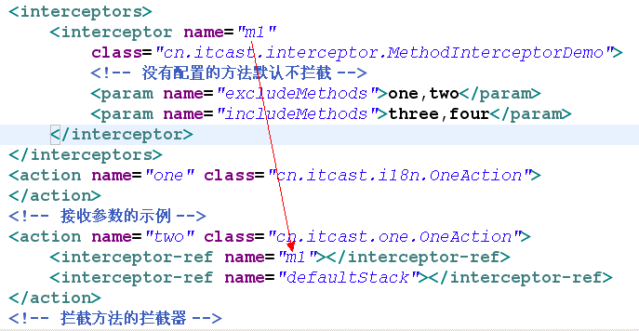
拦截方法的拦截器:
< package name =“default" extends ="struts-default" >
<interceptors> <! - -在这里定义拦截器- ->
<interceptor name=“around” class=“AroundInterceptor”/>
</interceptors>
< action name =“test” class =“cn.com.AroundAction” >
< result > /Timer.jsp </ result >
< interceptor-ref name =“around”>
<param name=“includeMethods”>select,update</param>
<param name=“excludeMethods”>delete,insert</param>
</interceptor-ref>
</ action >
</ package>
Notes:
<?xml version="1.0" encoding="UTF-8" ?>
<!DOCTYPE struts PUBLIC
"-//Apache Software Foundation//DTD Struts Configuration 2.0//EN"
"http://struts.apache.org/dtds/struts-2.0.dtd">
<struts>
<constant name="struts.custom.i18n.resources" value="resource"></constant>
<package name="com" extends="struts-default" namespace="/">
<interceptors>
<interceptor name="m1"
class="cn.itcast.interceptor.MethodInterceptorDemo">
<!-- 没有配置的方法默认不拦截 -->
<param name="excludeMethods">one,two</param>
<param name="includeMethods">three,four</param>
</interceptor>
</interceptors>
<action name="one" class="cn.itcast.i18n.OneAction">
</action>
<!-- 接收参数的示例 -->
<action name="two" class="cn.itcast.one.OneAction">
<interceptor-ref name="m1"></interceptor-ref>
<interceptor-ref name="defaultStack"></interceptor-ref>
</action>
<!-- 拦截方法的拦截器 -->
</package>
</struts>

Slide 12
配置拦截器
拦截器需要在struts.xml中进行配置才能为action提供服务。要为action配置引用拦截器，首先需要在interceptors元素中使用interceptor元素定义拦截器，然后 在action中使用interceptor-ref元素指定引用的拦截器。Interceptor元素有两个必需的属性：name和class,前者指定拦截器的名字，后者指定拦截器的完整类名。
比如对如前面的拦截器，需要如下配置：
< package name =“default" extends ="struts-default" >
<interceptors> <! - -在这里定义拦截器- ->
<interceptor name=“around” class=“AroundInterceptor”/>
</interceptors>
< action name =“test” class =“cn.com.AroundAction” >
< result > /Timer.jsp </ result >
< interceptor-ref name =“around” /> <!– 此处引用拦截器 -- >
</ action >
</ package >
Notes:
<?xml version="1.0" encoding="UTF-8" ?>
<!DOCTYPE struts PUBLIC
"-//Apache Software Foundation//DTD Struts Configuration 2.0//EN"
"http://struts.apache.org/dtds/struts-2.0.dtd">
<struts>
<package name="com.inter" extends="com">
<!-- 声明拦截器 -->
<interceptors>
<interceptor name="oneInterceptor"
class="cn.itcast.intercepts.OneIntercept">
</interceptor>
</interceptors>
<!-- 拦截器 -->
<action name="oneInter" class="cn.itcast.intercepts.DemoActionOne">
<interceptor-ref name="oneInterceptor"></interceptor-ref>
</action>
</package>
</struts>

Slide 13
配置拦截器2：
配置拦截器
如果在一个action需要多个拦截器，那又需要如何配置啦？另外，对于多个拦截器之间的执行顺序又是怎么样啦？
对于上述问题有二个解决方法：
      为一个Action配置多个拦截器
      将多个拦截器配为一个拦截器栈，然后在action中引用

Slide 14
配置拦截器-配置多个拦截器，注意顺序：
< package name =“default" extends ="struts-default" >
<interceptors> <! - -在这里定义拦截器- ->
<interceptor name=“before” class=“BeforeInterceptor”/>
<interceptor name=“after” class=“AfterInterceptor”/>
</interceptors>
< action name =“test” class =“cn.com.TestAction” >
< result > /Timer.jsp </ result >
< interceptor-ref name =“before” /> <!– 此处引用拦截器 -- >
< interceptor-ref name =“after” /> <!– 此处引用拦截器 -- >
</ action >
</ package >
通过为action配置多个拦截器，注意拦截执行顺序以在配置中出现的的先后顺序执行

Slide 15
通过拦截器栈配置拦截拦截器：
< package name =“default" extends ="struts-default" >
<interceptors> <! - -在这里定义拦截器- ->
<interceptor name=“before” class=“BeforeInterceptor”/>
<interceptor name=“after” class=“AfterInterceptor”/>
<!—配置拦截器栈，便于使用→
<interceptor-stack name=“mystack”>
  < interceptor-ref name =“before” />
  < interceptor-ref name =“after” />
  </interceptor-stack>
</interceptors>
< action name =“test” class =“cn.com.TestAction” >
< result > /Timer.jsp </ result >
< interceptor-ref name =“mystack” /> <!– 此处引用拦截器 栈-- >
</ action >
</ package >

Slide 16
定义默认拦截器－默认拦截器将会作用在所有Action上：
< package name =“default" extends ="struts-default" >
<interceptors> <! - -在这里定义拦截器- ->
<interceptor name=“before” class=“BeforeInterceptor”/>
<interceptor name=“after” class=“AfterInterceptor”/>
<!—配置拦截器栈，便于使用→
<interceptor-stack name=“mystack”>
  < interceptor-ref name =“before” />
  < interceptor-ref name =“after” />
  </interceptor-stack>
</interceptors>
<!—此处指定了一个默认的拦截器栈，也就意味着此包名下所有的
action都将会执行此默认拦截器栈中的拦截器(按出现顺序)→
<default-interceptor-ref name=“mystack”/>
< action name =“test” class =“cn.com.TestAction” >
< result > /Timer.jsp </ result >
</ action >
</ package >

Slide 17
拦截器的配置细节：
< package name =“default" extends ="struts-default" >
<interceptors> <! - -在这里定义拦截器- ->
<interceptor name=“before” class=“BeforeInterceptor”/>
<interceptor name=“after” class=“AfterInterceptor”/>
<!—配置拦截器栈，便于使用→
<interceptor-stack name=“mystack”>
  < interceptor-ref name =“before” />
  < interceptor-ref name =“after” />
  </interceptor-stack>
</interceptors>
<default-interceptor-ref name=“mystack”/>
< action name =“test” class =“cn.com.TestAction” >
< result > /Timer.jsp </ result >
<!—如果配置了此拦截器，则默认的拦截器栈将失效→
< interceptor-ref name =“after” />
</ action >
</ package >

Slide 18
配置拦截器的参数和覆盖拦截器的参数：DI(注入)
如果拦截器中包含有成员变量，可以通过在定义拦截器时使用<param name=“name”>value</param>的方式，注入参数值。
在引用的地方，如果需要修改此属性值，仍然可以通过<param name=“name”>otherValue</param>的形式覆盖参数的值。

Slide 19
开发执行安全验证的拦截器
需求分析及步骤
需求分析：在一个系统中，如果用户没有选择登录系统就直接使用相应的资源，从常理上来讲这是不允许的。也就是说在当用户访问受保护资源时，拦截器截获用户请求，判断用户是否已经登录，如果没有登录，则向用户显示登录页面，请求用户登录如果用户已经登录，则向用户显示资源。
解决方案：在struts2中可以选择使用拦截器来解决
开发步骤：
编写登录页面(login.jsp)
编写登录成功页面(success.jsp)
编写资源访问页面(resorce.jsp)，位于/WEB-INF下面
编写LoginAction类
编写AuthenticationInterceptor拦截器类
配置Action和拦截器
1
2
3
4
5
6
Notes:
1：登录页面
<body>
<form action="<s:url value='/login'/>" method="post">
<input type="text" name="name"/><br/>
<input type="submit"/>
</form>
<br/>
<a href="<s:url value='/protected'/>">访问受保护的资源</a>
</body>
2：登录成功以后页面（略）
3：受保护的资源（略）
4：loginAction类：
package cn.itcast.intercepts;
import com.opensymphony.xwork2.ActionContext;
import com.opensymphony.xwork2.ActionSupport;
/**
* 用户登录成功后，将信息放到Session中
*/
public class LoginAction extends ActionSupport {
private String name;
public String getName() {
return name;
}
public void setName(String name) {
this.name = name;
}
@Override
public String execute() throws Exception {
if(getName()!=null && !getName().equals("")){
ActionContext.getContext().getSession().put("name",getName());
return SUCCESS;
}
return "login";
}
}
5：验证用户是否已经登录的拦截器
package cn.itcast.intercepts;
import java.util.Map;
import com.opensymphony.xwork2.ActionContext;
import com.opensymphony.xwork2.ActionInvocation;
import com.opensymphony.xwork2.interceptor.AbstractInterceptor;
/**
* 验证用户是否已经登录
* @author 王健
*/
public class LoginInterceptor extends AbstractInterceptor{
public String intercept(ActionInvocation invocation) throws Exception {
Map<String,Object> session = ActionContext.getContext().getSession();
if(session.get("name")==null){
System.err.println("你还没有登录");
return "login";
}
System.err.println("你已经登录...");
return invocation.invoke();
}
}
6：配置部分：
<package name="com.inter" extends="com">
<!-- 声明拦截器 -->
<interceptors>
<interceptor name="oneInterceptor"
class="cn.itcast.intercepts.OneIntercept">
</interceptor>
<!-- 验证用户登录的 -->
<interceptor
name="loginV"
class="cn.itcast.intercepts.LoginInterceptor">
</interceptor>
</interceptors>
<!-- 拦截器 -->
<action name="oneInter" class="cn.itcast.intercepts.DemoActionOne">
<interceptor-ref name="defaultStack"></interceptor-ref>
<interceptor-ref name="oneInterceptor"></interceptor-ref>
</action>
<action name="login" class="cn.itcast.intercepts.LoginAction">
<result>/WEB-INF/jsps/succ.jsp</result>
</action>
<!-- 受保护的资源 -->
<action name="protected">
<result>/WEB-INF/jsps/succ.jsp</result>
<interceptor-ref name="loginV"></interceptor-ref>
</action>
</package>

Slide 20
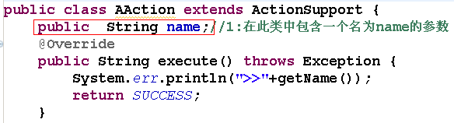

系统拦截器的功能说明：
alias拦截器
  用于某个参数转换成另外一个参数来处理。示例：
在上面的代码中，包含一个名为name的参数
但用户请求的是:http://localhost:8080/s2/action?myName=itcast
上面将用户请求的参数myName按name来处理

Slide 21

Timer:
Timer用于记录Action执行所用的时间：

Slide 22
第七章：Struts2的文件上传
在处理Struts2文件上传之前，我们有必要了解一下COS。

Slide 23
基本包：
Struts2使用Common-Fileupload文件上传框架。所以，需要在web中增加以下两个jar文件：Commons-fileupload.jar和commons-io.jar。
到了struts2.1以后，由于它本身已经就依赖于fileupload包，所以，fileupload包已经包含在了项目中。
由Struts2的核心过虑器在用户每次请求时都会判断是否request的类型为multipart/form-data.如果是则将数据封装到用户指定的属性中。

Slide 24
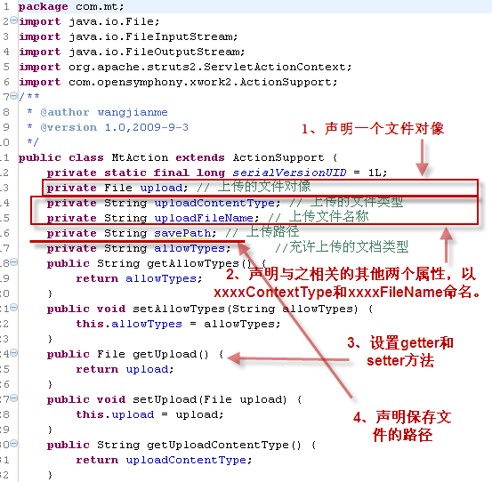
文件上传：

Slide 25
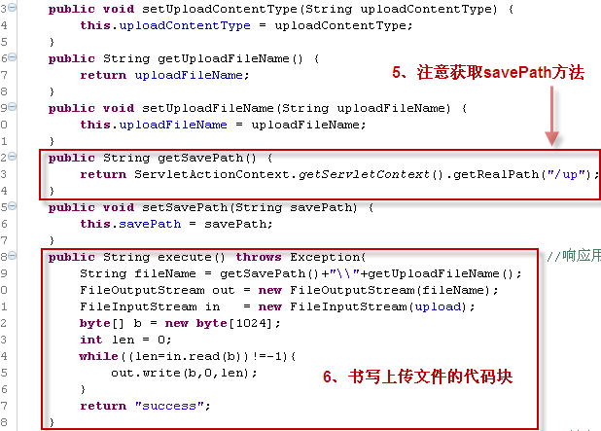

Slide 26
使用数组或集合类一次上传多个文件：
第一步：声明Action.
第二步：按规定严格声明成员变量。
  List<File> files
  List<String> filesContentType
  List<String> filesFileName;
第三步：处理上传。

Slide 27
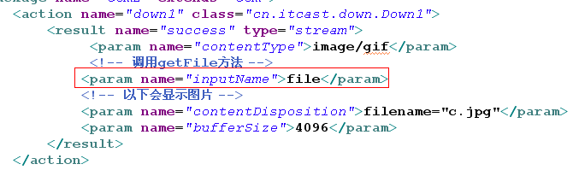
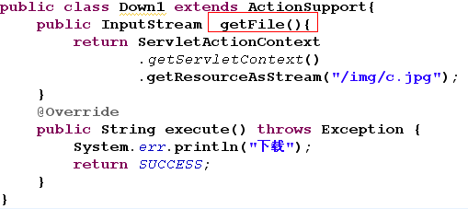
文件下载:
此处如果是一张图片会直接在页面上显示
而不会下载
Notes:
<?xml version="1.0" encoding="UTF-8" ?>
<!DOCTYPE struts PUBLIC
"-//Apache Software Foundation//DTD Struts Configuration 2.0//EN"
"http://struts.apache.org/dtds/struts-2.0.dtd">
<struts>
<package name="com2" extends="com">
<action name="down1" class="cn.itcast.down.Down1">
<result name="success" type="stream">
<param name="contentType">image/gif</param>
<!-- 调用getFile方法 -->
<param name="inputName">file</param>
<!-- 以下会显示图片 -->
<param name="contentDisposition">filename="c.jpg"</param>
<param name="bufferSize">4096</param>
</result>
</action>
<!-- 以下是下载 -->
<action name="down2" class="cn.itcast.down.Down2">
<result name="success" type="stream">
<param name="contentType">image/gif</param>
<!-- 调用getFile方法 -->
<param name="inputName">file</param>
<!-- 以下会下载图片,注意第一个参数 -->
<param name="contentDisposition">attachment;filename="c.jpg"</param>
<param name="bufferSize">4096</param>
</result>
</action>
<!-- 处理中文 -->
<action name="down3" class="cn.itcast.down.Down3">
<result name="success" type="stream">
<param name="contentType">image/gif</param>
<!-- 调用getFile方法 -->
<param name="inputName">file</param>
<!-- 以下会下载图片,注意第一个参数 -->
<param name="contentDisposition">attachment;filename=${name}</param>
<param name="bufferSize">4096</param>
</result>
</action>
</package>
</struts>
-----------------
package cn.itcast.down;
import java.io.InputStream;
import java.net.URLEncoder;
import org.apache.struts2.ServletActionContext;
import com.opensymphony.xwork2.ActionSupport;
/**
* 文件下载1
* @author <a href="mailto:wj@itcast.cn">王健</a>
* @version 1.0 2011-8-12
*/
public class Down3 extends ActionSupport{
private String name;
public String getName() {
return name;
}
public void setName(String name) {
this.name = name;
}
public InputStream getFile(){
return ServletActionContext.getServletContext().getResourceAsStream("/img/c.jpg");
}
@Override
public String execute() throws Exception {
System.err.println("下载");
String name = "图片.jpg";
//处理中文时必须要进行转换
name = URLEncoder.encode(name,"UTF-8");
setName(name);
return SUCCESS;
}
}

Slide 28
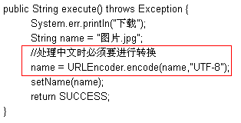
处理中文动态文件名称及文件下载：
<action name="down3" class="cn.itcast.down.Down3">
<result name="success" type="stream">
<param name="contentType">image/gif</param>
<!-- 调用getFile方法 -->
<param name="inputName">file</param>
<!-- 以下会下载图片,注意第一个参数 -->
<param name="contentDisposition">attachment;filename=${name}</param>
<param name="bufferSize">4096</param>
</result>
</action>
强制下载及动态文件名
处理编码格式

Slide 29
第八章：Struts2的输入验证

Slide 30
Struts2中实现表单验证
在Action的execute()方法中进行验证
当一个请求到来的时侯，框架调用Action的execute()方法对用户请求进行处理，所以我们可以考虑在execute()方法中对用户输入数据进行验证。
public String execute() throws Exception{
if(username==null || username.equals(“”))
addFieldError(“username”, “用户名不能为空”);
if(this.hasFieldErrors())
return INPUT; //如果存在错误则转到input页面。
//在action中一定要配置result name=“input”>/xxx.jsp</result>
return SUCCESS; //如果没有错误。则转到页面页面
}
Notes:
package cn.itcast.one;
import com.opensymphony.xwork2.ActionSupport;
/**
* 在execute方法中进行验证
* @author 王健
* @date 2011-8-9
*/
public class FromDemo extends ActionSupport{
private String name;
private Integer age;
public String getName() {
return name;
}
public void setName(String name) {
this.name = name;
}
public Integer getAge() {
return age;
}
public void setAge(Integer age) {
this.age = age;
}
@Override
public String execute() throws Exception {
if(getName()==null || getName().equals("")){
addFieldError("name","用户名不能为空");
addActionError("ae:姓名能为空。。。。");
addActionMessage("am:姓名不能为空。。。。");
}
if(getAge()==null){
addFieldError("age","年龄不能为空");
addActionError("ae:年龄不能为空。。。。");
addActionMessage("am:年龄不能为容。。。");
}
System.err.println("-----------------");
if(this.hasFieldErrors()){
System.err.println("有错误转向输入页面");
return INPUT;
}
return SUCCESS;
}
}

Slide 31
续：
在表单中使用标签来配合显示
<%@ page language="java" import="java.util.*" pageEncoding=“gbk"%>
<%@taglib uri="/struts-tags" prefix="s"%>
<body>
  <s:form action=“register.action" method="post">
  <s:textfield name=“username” label=“用户名:"/>
  <s:textfield name=“password” label=“密码:"/>
  <s:submit value="submit"/>
  </s:form>
</body>
</html>
3
Notes:
<%@ page language="java" contentType="text/html; charset=UTF-8"%>
<%@ taglib uri="/struts-tags" prefix="s"%>
<html>
<head>
<title>主页</title>
<style type="text/css">
.ss{
color:red;
}
/*此样式即可以修改显示的错误消息*/
.errorMessage{
color:blue;
}
</style>
</head>
<body>
<!-- 显示所有字段错误 -->
<s:fielderror></s:fielderror>
<hr/>
<s:form action="form" method="post" theme="xhtml">
<s:textfield label="Name" name="name" cssClass="ss"/>
<s:textfield label="Age" name="age" cssClass="ss"></s:textfield>
<s:submit value="提交"></s:submit>
</s:form>
<hr/>
<!-- 显示所有action级别的消息 -->
<s:actionmessage/>
<hr/>
<!-- 显示所有action级别的错误 -->
<s:actionerror/>
<hr color="red"/>
<!-- 遍历字段错误 -->
<s:iterator var="xx" value="fieldErrors">
<s:property/><br/>
</s:iterator>
<hr color="blue"/>
<p>以下显示三种消息的组织形式也不一样：</p>
<s:property value="fieldErrors"/><br/>
<s:property value="actionErrors"/><br/>
<s:property value="actionMessages"/>
<hr color="green"/>
<p>以下分别获取第一个值</p>
<s:property value="(fieldErrors.name)[0]"/>------或--------<s:property value="fieldErrors['name'][0]"/>
<br/>
<s:property value="actionErrors[0]"/>
</body>
</html>
－－－－－－－－－调整错误显示的位置-------------
<body>
<s:form action="displayErrorInfo" method="post" theme="simple">
<h1 align="center" style="color: blue">
DisplayErrorInfoForStruts2Demo1(使用OGNL拿值栈的内容，推荐使用)
</h1>
<h2 dir="rtl">
顺利整理
</h2><hr><hr>
1.1.All ErrorInfos(Map):&nbsp;<s:property value="errors" /><br>
1.2.All fieldErrorsInfos(Map):&nbsp;<s:property value="fieldErrors" /><br>
<hr>
2.1.DisplayErrorInfo in errors(errors.displayErrorInfo[0]):<s:textfield />
<font color="red">
<s:property value="errors.displayErrorInfo[0]" />
</font><br>
2.2.DisplayErrorInfo in errors(errors['displayErrorInfo'][0]):<s:textfield />
<font color="red">
<s:property value="errors['displayErrorInfo'][0]" />
</font>
<br>
&nbsp;&nbsp;<font color="green">注：拿到值后，就可以按照自己的格式进行自定义显示了</font>
<br>
2.3.DisplayErrorInfo in errors(一般不会使用到[1],这里仅是测试):<s:textfield />
<font color="red">
<s:property value="errors.displayErrorInfo[1]" />
</font>
<br>
<hr>
3.1.DisplayErrorInfo in fieldErrors(fieldErrors.displayErrorInfo[0]):<s:textfield />
<font color="red">
<s:property value="fieldErrors.displayErrorInfo[0]" />
</font>
<br>
3.2.DisplayErrorInfo in fieldErrors(fieldErrors['displayErrorInfo'][0]):<s:textfield />
<font color="red">
<s:property value="fieldErrors['displayErrorInfo'][0]" />
</font>
<br>
&nbsp;&nbsp;<font color="green">注：建议使用fieldErrors取值，在Action中使用的是this.addFieldError</font>
<br>
<hr>
4.0.DisplayErrorInfo - user.username(正确的表达式.errors['user.username'][0]):<s:textfield />
<font color="red">
<s:property value="errors['user.username'][0]" />
</font>
<br>
4.1.DisplayErrorInfo - user.username(正确的表达式.fieldErrors['user.username'][0]):<s:textfield />
<font color="red">
<s:property value="fieldErrors['user.username'][0]" />
</font>
<br>
<font color="blue">
4.2.DisplayErrorInfo - user.username(错误的表达式1.errors.%{user.username}[0]):<s:textfield />
<font color="red">
<s:property value="errors.%{user.username}[0]" />
</font>
<br> 4.3.DisplayErrorInfo - user.username(错误的表达式2.errors.# {user.username}[0]):<s:textfield />
这种方法本身语言就有问题，详情请看JSP规范对# 的规范
<br> 4.4.DisplayErrorInfo - user.username(错误的表达式3.%{errors.user.username}[0]):<s:textfield />
<font color="red">
<s:property value="%{errors.user.username}[0]" />
</font>
<br> 4.5.DisplayErrorInfo - user.username(错误的表达式4.errors.user.username):<s:textfield />
<font color="red">
<s:property value="errors.user.username" />
</font>
<br>
</font>
</s:form>
<hr>
<s:debug />
</body>

Slide 32
使用ActionSupport validate()方法进行表单验证：
Actionsupport这个工具类在实现了action接口的基础上还定义了一个validate()方法,重写该方法,它会在execute()方法之前执行,如校验失败,统能将视图转入input处，必须在配置该Action时配置input(struts.xml)属性。
由于validate()方法是由DefaultWorkFlowInterceptor(名为workflow)拦截调用的，该拦截器有一个excludeMethods参数，用于指定要排除的方法，对于被排除的方法， DefaultWorkFlowInterceptor拦截器的doIntercept()方法将不会被调用，因此validate())就去也就不会被调用了。可以在struts.xml的Action配置中，引用defaultStack拦截器栈，配置workflow拦截器要排除的方法，如下：
<action name=“register” class=…>
<interceptor-ref name=“defaultStack”>
<param name=“excludeMethods”>default</param>
</interceptor-ref>
Notes:
package cn.itcast.one;
import com.opensymphony.xwork2.ActionSupport;
/**
* 在execute方法中进行验证
* @author 王健
* @date 2011-8-9
*/
public class FromDemo extends ActionSupport{
private String name;
private Integer age;
public String getName() {
return name;
}
public void setName(String name) {
this.name = name;
}
public Integer getAge() {
return age;
}
public void setAge(Integer age) {
this.age = age;
}
@Override
public String execute() throws Exception {
System.err.println("在execute方法中....");
return SUCCESS;
}
@Override
public void validate() {
if(getName()==null || getName().equals("")){
addFieldError("name","用户名不能为空");
addActionError("ae:姓名能为空。。。。");
addActionMessage("am:姓名不能为空。。。。");
}
if(getAge()==null){
addFieldError("age","年龄不能为空");
addActionError("ae:年龄不能为空。。。。");
addActionMessage("am:年龄不能为容。。。");
}
System.err.println("在验证方法中");
}
}

Slide 33
public class LoginAction extends ActionSupport{
private String username;
private String password;
public String execute() throws Exception {
if(“itcast".equals(username)&&“itcast".equals(password)){
return Action.SUCCESS;
}
return Action.ERROR;
}
public void validate() {//同样要求配置<result ame=“input”>/x.jsp</result>
if(this.username==null||"".equals(username)){
this.addFieldError("username", "username is required");
}
}
set/get…
}
在execute()方法之前执行 ，作用等同于
ActionForm中的validate()方法，如果校验不通
过将转向到input指定视图

Slide 34
使用标签进行表单提交与验证错误提示
<%@ page language="java" import="java.util.*" pageEncoding=“gbk"%>
<%@taglib uri="/struts-tags" prefix="s"%>
<body>
<s:fielderrors/><!—也可以使用此标签输出错误信息 →
  <s:form action="login.action" method="post">
  <s:textfield name=“username” label=“用户名:"/>
  <s:textfield name=“password” label=“密码:"/>
  <s:submit value="submit"/>
  </s:form>
</body>
</html>
index.jsp
<action name="login" class="com.feixun.LoginAction">
<result name="success" type="dispatcher">/success.jsp</result>
<result name="error" type="redirect">/error.jsp</result>
<result name="input">/index.jsp</result>
</action>

Slide 35
在validateXxx()方法中进行验证
在execute()方法中对数据进行验证是可以工作的，但是它向execute()方法添加了许多代码，而且每个字段有多种验证，那么execute()方法中的代码将急剧膨胀，使得完成业务逻辑的代码淹汉在验证代码之中，变得不可辨析。对于此种问题，Struts2中提供了validateXxx()的方法来简化这种问题。在Struts2中，对于多个不同的请求，可以使用同一个Action类的不同方法来进行处理，针对特定方法的输入数据的验证处理可以放validateXxx()方法中，Xxxj是主法名的首字母大写形式。例如，execute()方法的验证方法为validateExecute()。不过要注意，对于doXxx()方法，它的验证方法名无须添加do前缀，直接写为validateXxx()既可。如：doDefault()方法的验证方法为validateDefault()。
public void validateExecute(){
if(null==username || username.trim().length()==0)
addFieldError(“username”,getText(“error.username.mess”));
if(null==password|| password.trim().legnth()==0)
addFieldError(“password”,getText(“error.password.mess”));
}
//validateExecute()方法不需要有返回值，如果有验证错误，直接将它添加到Action的字段错误中即可。

Slide 36
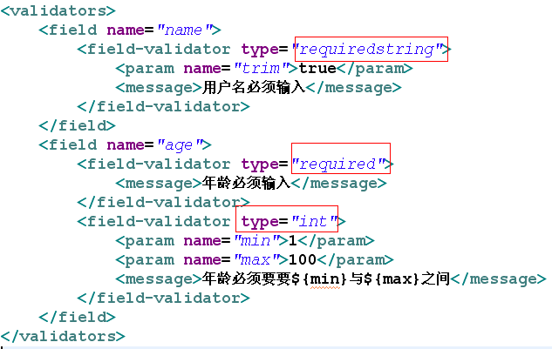
使用配置文件进行验证：
Struts2也支持通过配置文件进行验证：
  以下两个文件必须要位于同一个目录下，且第二个文件必须要取名为XXXXX-validation.xml.
  如：ValidateAction.java
  验证文件为：ValidateAction-validation.xml
Notes:
－－－－－－－－－－－－－
<?xml version="1.0" encoding="UTF-8"?><!DOCTYPE validators PUBLIC "-//OpenSymphony Group//XWork Validator 1.0//EN" "http://www.opensymphony.com/xwork/xwork-validator-1.0.2.dtd"><validators> <field name="name"> <field-validator type="requiredstring"> <param name="trim">true</param> <message>用户名必须输入</message> </field-validator> </field> <field name="age"> <field-validator type="required"> <message>年龄必须输入</message> </field-validator> <field-validator type="int"> <param name="min">1</param> <param name="max">100</param> <message>年龄必须要要${min}与${max}之间</message> </field-validator> </field></validators>
－－－－－－－－－－－－－－－－－－－
<!DOCTYPE validators PUBLIC "-//OpenSymphony Group//XWork Validator 1.0.2//EN" "http://www.opensymphony.com/xwork/xwork-validator-1.0.2.dtd">
<validators>
<!-- 以下是字段校验器 -->
<field name="name">
<field-validator type="requiredstring">
<message>姓名不能为空</message>
<!--
<message key="empty.name"></message>
-->
</field-validator>
</field>
<field name="age">
<field-validator type="int">
<param name="min">13</param>
<param name="max">19</param>
<message>年龄必须在13到19之间!</message>
</field-validator>
</field>
<!-- 以下是非指定字段的校验器 -->
<!--
<validator type="int">
<param name="fieldName">age</param>
<param name="min">0</param>
<param name="max">100</param>
<message>年龄应该在${min}到${max}之间!</message>
</validator>
-->
</validators>
--------------------
验证两个密码必须一样：
<validators>
<field name="name">
<field-validator type="requiredstring">
<param name="trim">true</param>
<message>用户名必须输入!</message>
</field-validator>
</field>
<validator type="expression">
<param name="expression"><![CDATA[pwd==repwd]]></param>
<message>您两次输入的密码不一致。</message>
</validator>
</validators>
－－－－－－－－－－－－－－－－
验证区间：
<validators>
<field name="money">
<field-validator type="double">
<param name="minInclusive">12.123</param>
<param name="maxInclusive">99.998</param>
<message>些须在${minInclusive}与${maxInclusive}之间!</message>
</field-validator>
</field>
</validators>
－－－－－－－－－－－－－
综合验证的示例：
<validators>
<field name="name">
<field-validator type="requiredstring" short-circuit="true">
<param name="trim">true</param>
<message>姓名必须输入。</message>
</field-validator>
<field-validator type="stringlength" short-circuit="true">
<param name="minLength">4</param>
<param name="maxLength">20</param>
<message>必须在${minLength}到${maxLength}之间!</message>
</field-validator>
</field>
<field name="pwd">
<field-validator type="requiredstring" short-circuit="true">
<param name="trim">true</param>
<message>密码输入输入！</message>
</field-validator>
</field>
<field name="age">
<field-validator type="int" short-circuit="true">
<param name="min">10</param>
<param name="max">100</param>
<message>年龄必须在10~100之间！</message>
</field-validator>
</field>
<validator type="fieldexpression">
<param name="fieldName">repwd</param>
<param name="expression"><![CDATA[pwd==repwd]]></param>
<message>两次密码输入必须一致！</message>
</validator>
</validators>

Slide 37
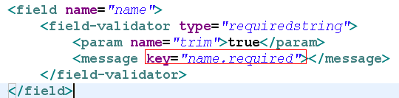

从资源文件中读取信息显示错误：
在出现错误以后，可以通过读取本地资源文件的方式显示错误，以实现国际化。
读取本地资源文件的查找方式为：
  先查找本地目录下是否存在XxxAction_zh_CN.properties文件。
  再查找是否有package_zh_CN.properties文件。
  再查询是否在struts.xml中配置的配置文件。
配置文件：
目录结构：

Slide 38
Struts2的内建验证器：
见本目录下的struts2.doc文档。

Slide 39
第九章：Struts2的国际化

Slide 40
国标化简介：
国际化(Internationalization)是使程序在不做任何修改的情况下，就可以在不同的国家或地区和不同语言环境下，按照当地的语言和格式习惯显示字符。例如：一个数字是123456.78,在法国它写的格式是123 456,78,在德国是123.456,78,而在美国则是123,456.78。国际化又被称为I18N，因为国际化的英文是Internationalization,它以I开头，以N结尾，中间共有18个字母。
一个国际化的程序，当它运行在本地机器上时，需要根椐本地机器的语言和地区设置显示相应原字符，在这个过程就叫做本地化
(Localization),通常简称为L10N。
在Java中编写国际化程序主要通过两个类来完成：
java.util.Locale类和java.util.ResourceBundle抽象类。
  Locale
  Locale类用于提供本地信息，通常称它为语言环境。不同国家和地区采用不同的Locale对象来表示。
  ResourceBundle
  称为资源包，包含了特定于语言环境的资源对象。当程序需要一个特定于语言环境的资源时，程序可以从适合当前用户语言环境的资源包中加载它。

Slide 41
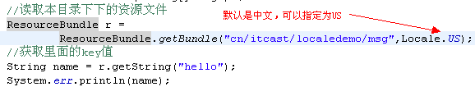
ResourceBundler示例：
Notes:
package cn.itcast.localedemo;
import java.util.Locale;
import java.util.ResourceBundle;
/**
* 使用Locale读取资源文件
* @author 王健
* @date 2011-8-5
*/
public class LocaleDemo {
public static void main(String[] args) {
//读取本目录下下的资源文件
ResourceBundle r =
ResourceBundle.getBundle("cn/itcast/localedemo/msg",Locale.US);
//获取里面的key值
String name = r.getString("hello");
System.err.println(name);
}
}

Slide 42
Locale类：
Locale
  java.util.Locale类的常用构造方法如下：
    public Locale(String language)
    public Locale(String language,String country)
  其中language表示语言，它的取值是由ISO-639定义的小写的，两个字母组成的语言代码。Country表示国家和地区，它的取值是由ISO-3166定义的大写的、两个字母组成的代码。

Slide 43
经常使用的地区码：
常用的ISO-3166国家和地区代码
国家 | 代码
中国 | CN，zh_CN
美国 | US，en_US
英国 | GB
加拿大 | CA
德国 | DE
中国香港 | HK
中国台湾 | TW
日本 | JP
上述常量是为简化Locale对象的构造。另外，在Locale类中，还定义了一个静态的方法getDefault()，用于获得本地系统默认的Locale对象
Notes:
package com;
import java.util.Locale;
/**
* 读取所有国家的信息
* @author 王健
* @date 2011-8-9
*/
public class LocaleDemo {
public static void main(String[] args) {
Locale[] lo = Locale.getAvailableLocales();
for(Locale ll : lo){
System.err.println(ll.getCountry()+","+ll.getLanguage()+","+ll.getDisplayName());
}
}
}

Slide 44
Struts2资源包的组织和加载方式
Struts2提供了灵活的资源包组织和加载方式。假设我们在某个ChildAction中调用了getText(“user.title”)，Struts 2.0的将会执行以下的操作：
  查找ChildAction_xx_XX.properties(如zh_CN)文件(与Action同一个包下)或ChildAction.properties；
  如果上面没有，则查找ChildAction实现的接口，查找与接口同名的资源文件MyInterface.properties；
  如是上面没有，则查找ChildAction的父类ParentAction的properties文件，文件名为ParentAction.properties
  如果上面没有，则查找当前包下的package.properties文件； (每一个包下都可以建立一个package.properites资源文件)
  如果 上面没有，则查找当前包的父包，直到最顶层包；
  如果上面没有，则查找在struts.properties配置的默认的资源文件
  如果上面都没有找到，则直接输出user.title。
  可以在struts.xml文件中通过struts.custom.i18n.resources属性来设置默认的资源包。如： struts.custom.i18n.resources=cn.com.ApplicationResources

Slide 45
获取国际化字符串
1、
在资源文件中配置：
name.required = 姓名是必须的！
然后在页面上使用OGNL如下：
<s:property value=“%{getText(‘name.required’)}”/>
2、
在Action的execute方法中，可以通过
getText(“name.required”)的方式获取参数

Slide 46
示例：使用国际化语言的示例
提示：在struts2中，我们可通过设置ActionContext.getContext().setLocale(Locale)的方式设置用户的默认语言。但这是一种手动的方式，而且需要编程实现。
Struts2同时提供一个i18n拦截器，此拦截器，已经注册在了默认拦截器栈(defaultStack)中。
I18n拦截器，在执行Action的方法前，会先检查请求参数中是否包含一个request_locale的参数。如果存在就将它转换成Locale对像。并做为默认语言。
I18n同时还会将生成的locale对你，保存在Session中。名为：WW_TRANS_I18N_LOCALE.

Slide 47
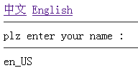
开发步骤：
1、建立一个的新的Struts2项目。
2、在struts.xml中配置资源文件如下：
<constant name="struts.custom.i18n.resources" value="resource"></constant>
3、配置至少两个资源文件：
resource_zh_CN.properties
resource_en_US.properties
4、书写一个LocalAction.java，或是直接使用默认Action.只需要
简单的再重新定位到主页即可。(因为request_locale参数是由
i18n拦截器默认接收的，不需要单独处理。)
4、在页面上书写两个超连接，分别向服务器传不同的参数如下：
<a href="local.action?request_locale=zh_CN">中文</a>
<a href="local.action?request_locale=en_US">English</a>
5、在页面上使用OGNL表达式获取资源文件的信息：
<s:property value="%{getText('name')}"/>

Slide 48
总结：
拦截器和拦截器栈。
文件上传。
输入验证。
国际化。

